Slide 1
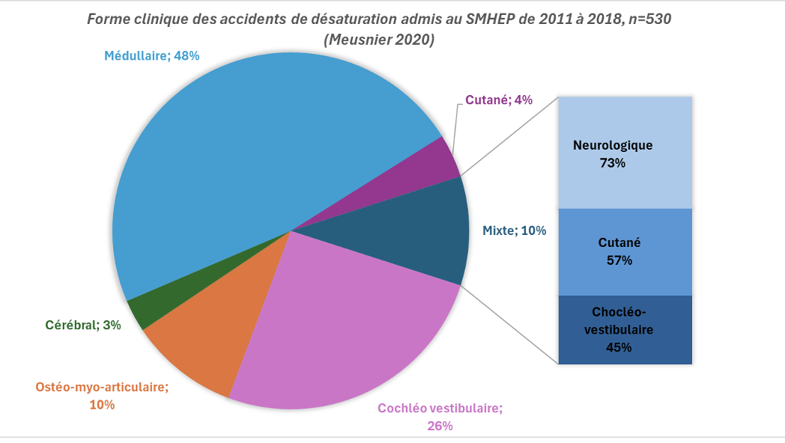
ADD Formes, Conséquences et Prévention

Slide 2
ADD Formes et Conséquences
Cutanés | Type urticaire démangeaisons Moutons : gonflement marbrures rouges douloureux | Bénin , bulles tissulaires stationnaires Attention fort lien avec un shunt droit gauche _Caisson ++
Osteo-myo- articulaire | Douleurs articulaires avec une intensité qui augmente avec le temps Grosse articulation ++ épaule chez le plongeur loisir | Bulles tissulaires stationnaires Benin si atteinte peri-articulaire Plus grave si atteinte osseuse qui évoluera vers une osteonécrose . IRM obligatoire _Caisson++

Slide 3
ADD Formes et Conséquences
Neurologique médullaire | Origine multiple : shunt D/G, bulles tissulaires in situ, ischémie rétrograde Fourmillements engourdissement:déficit moteur et/ou sensitif de un ou plusieurs membres Douleurs vertébrales, troubles sphinctériens | Grave. Evolutif Peut laisser des séquelles neurologiques et sphincterienne 20% Importance d’une mise sous O₂ rapide et caisson
Neurologique cérébraux | Origine: SHUNT D/G Hémiplégie , tr conscience , tr visuels , tr de la parole ….. | Grave: risque de séquelles Mise en place rapide O₂ et caisson

Slide 4
ADD Formes et Conséquences
Cochleo -vestibulaire | ++ liés a un Shunt D/G Vertige rotatoire +nausées = vomissements Nystagmus horizontal Parfois hypoacousie /acouphènes | rapidité du traitement O₂ et caisson afin d’éviter des séquelles Attention: fort lien avec un shunt droite gauche
Cardio-respiratoire | Appelé Chokes Plus sur des plongées profondes et saturantes tr respiratoires , sensation d’oppression et douleur thoracique | Formation massive de bulles dans la circulation pulmonaire

Slide 5

ADD Formes et Conséquences
Surviennent après la sortie de l’eau 70% dans l’heure qui suit
Plus rarement au palier et après 6h
Toujours précédé d’une asthénie (fatigue) paleur intense , voir céphalées
L’accident médullaire est à redouter par son début parfois insidieux avec une évolution grave si la prise en charge n’est pas rapide et adaptée
Importance de la rapidité de mise en place de l’oxygénothérapie pour limiter les séquelles et de la prise en charge
L’histoire de la plongée est importante pour éliminer les diagnostics différentiels : surpression pulmonaire , barotraumatisme oreille interne, OPI…
Peuvent s’observer malgré le respect des procédures : Facteurs de risque

Slide 6
ADD Prévention
Adapter ses paramètres: lors de plongées longues, profondes, les profils yoyo, le milieu froid .++ les plongées successives
Adapter ses paramètres : âge, surpoids, condition physique, fatigue,
Savoir s’hydrater avant et après les plongées .
+Remontée lente (9 m/min), à vitesse constante, surtout sur les derniers mètres. Attention particulière sur les 3 derniers mètres
+Paliers équilibrés sans Valsalva, avec bonne ventilation.
+Entraînement régulier de la plongée , respiration adaptée, lestage ajusté.
+Limiter les efforts à la sortie de l’eau: apnée et efforts à glotte fermée.

